Slide 1
ER4100 RF TOOL
CODE GENERATOR
Owen Chang
2026/08/14

Slide 2
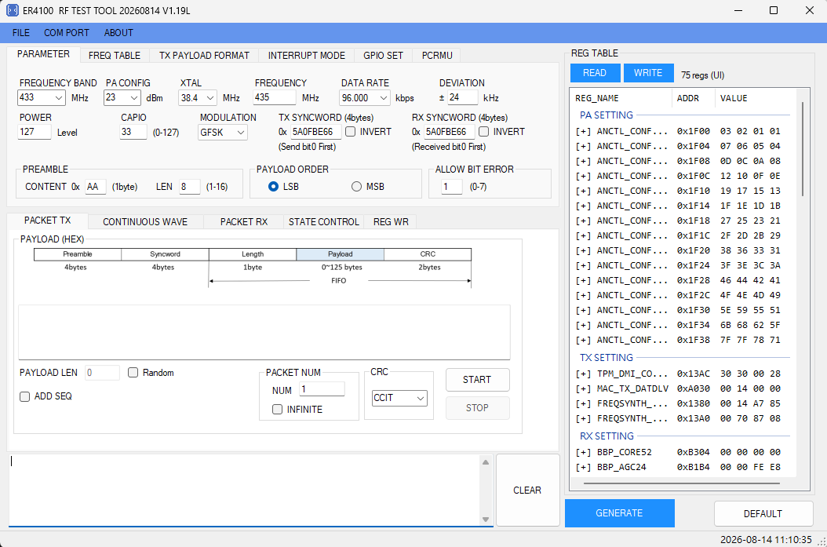
TOOL

Slide 3
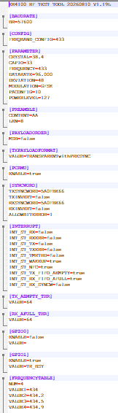
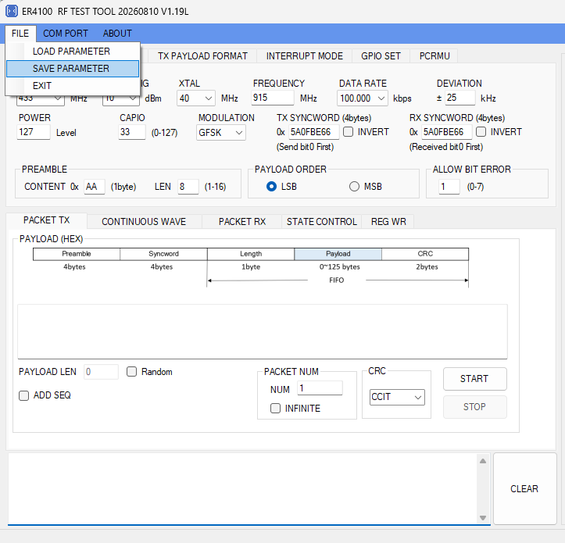
LOAD/SAVE PARAMETER
可將設定好的參數存下及讀入 (*.ini)

Slide 4
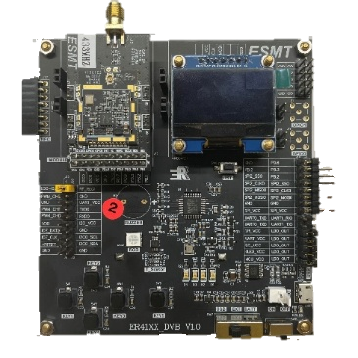
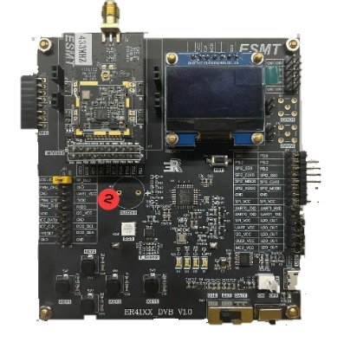
RF 調試區
須配合 ER4100 DVB
可直接對測
F/W:Er4100_SampleDVB_20260814_57600.bin
Baudrate: 57600
RF 調試區

Slide 5
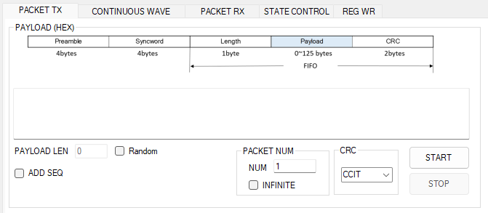
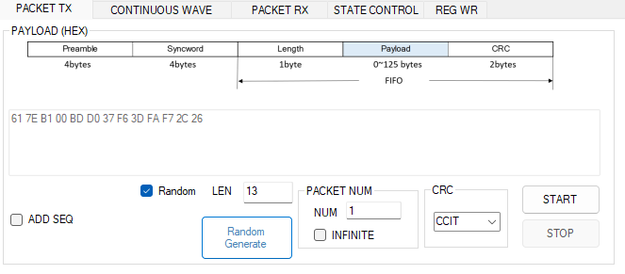
PAYLOAD SETTING
可手動輸入
也可隨機產生

Slide 6
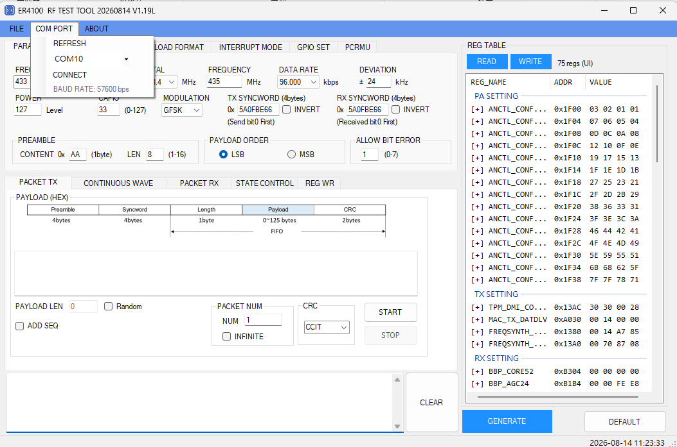
COM PORT 連線
連線後可讀取/ 寫入 register table 內參數

Slide 7
PARAMETER VS REGISTER TABLE
修改左欄的參數, 右邊 Register table 的值將跟著改變

Slide 8
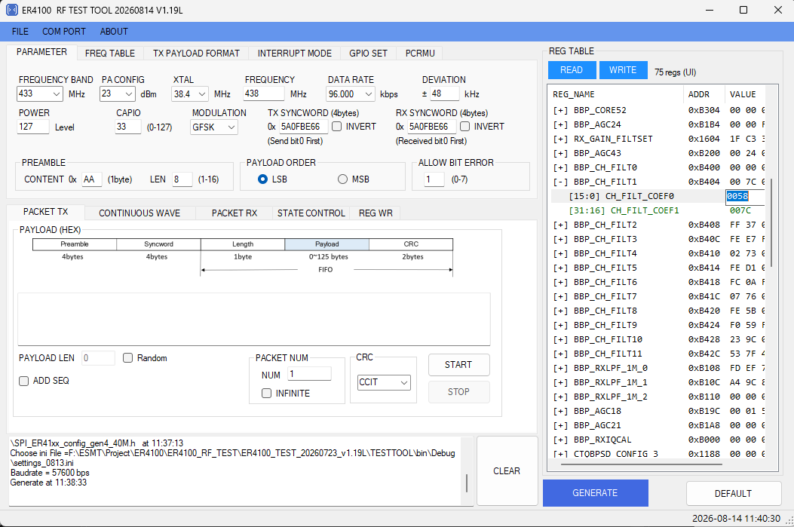
REGISTER TABLE
可自行修改參數

Slide 9
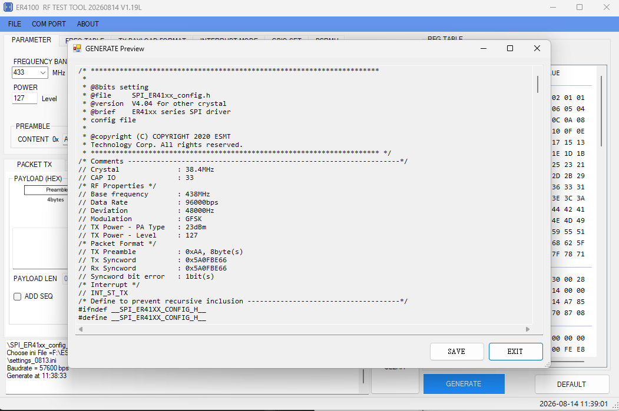
GENERATE CONFIG.h

Slide 10
THE END

